Slide 1
Notes:
KRETSLOPP FÖR AVLOPPSVATTEN
Vad händer med kiss, bajs och toapapper när vi har spolat ner det i toaletten? Lär er mer om avloppet genom att läsa sagan ”Towalett och bajsäventyret!” där barnen tillsammans med Towalett får följa med i de olika stegen i vårt avloppsvattens reningsprocess. Ni får veta vad som händer från att ni spolar ner kiss, bajs och toapapper i toaletten tills att vattnet är så pass rent så det kan gå tillbaka till sjön eller havet.
LPFÖ18 Utbildningen ska ge barnen möjlighet att tillägna sig ett ekologiskt och varsamt förhållningssätt till sin omgivande miljö och till natur och samhälle. Barnen ska också ges möjlighet att utveckla kunskaper om hur de olika val som människor gör kan bidra till en hållbar utveckling – såväl ekonomisk och social som miljömässig. Samt ta tillvara barnens nyfikenhet samt utmana och stimulera deras intresse för och kunskaper om natur, samhälle och teknik.
LGR22 Genom ett miljöperspektiv får de möjligheter både att ta ansvar för den miljö de själva direkt kan påverka och att skaffa sig ett personligt förhållningssätt till övergripande och globala miljöfrågor. Undervisningen ska belysa hur samhällets funktioner och vårt sätt att leva och arbeta kan anpassas för att skapa hållbar utveckling.
BILD 1:
Towalett och bajsäventyret!
Idag ska vi prata om vad som händer med kiss, bajs och toapappret som spolas ner i toaletten. Vad gör egentligen Towalett med allt det som spolas ner i våra toaletter?

Slide 2
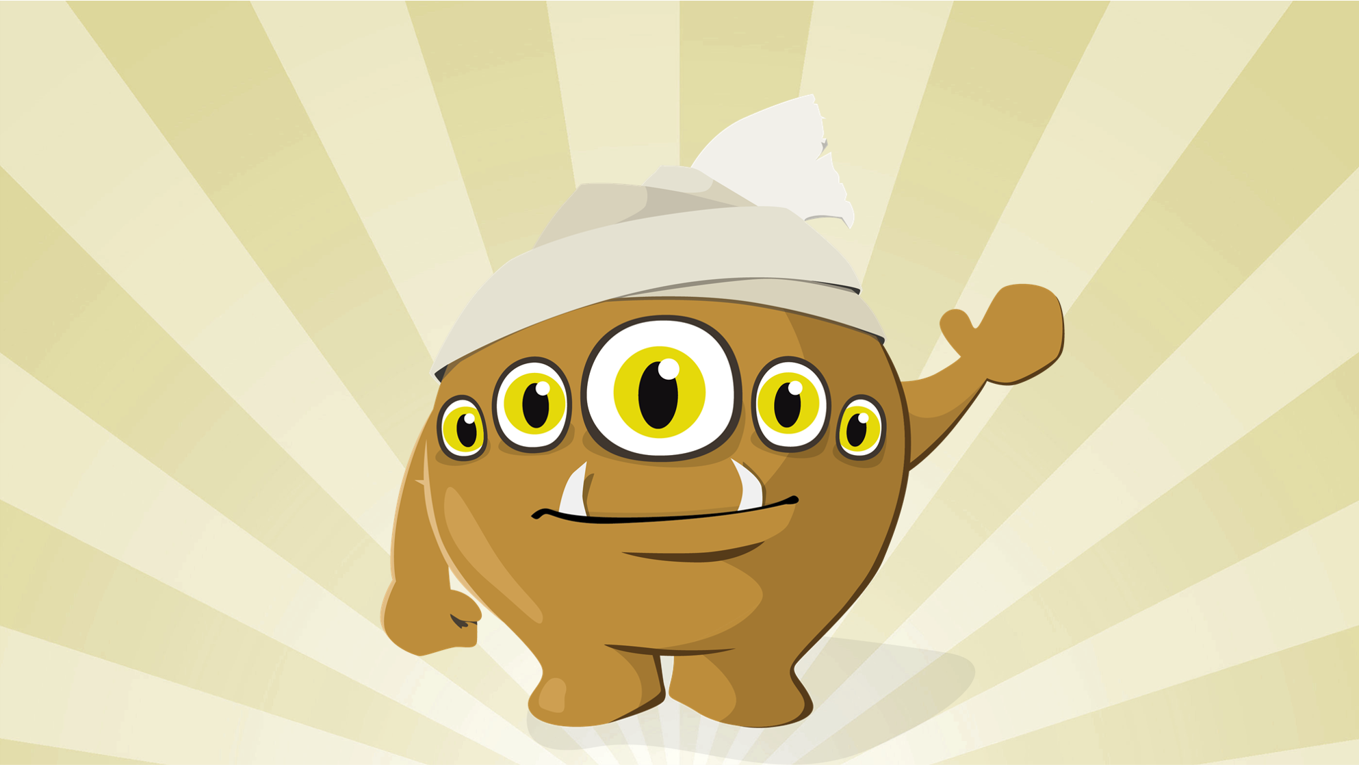
Notes:
BILD 2:
Här har ni Towalett som bara samlar på kiss, bajs och toapapper. Med sina fem ögon letar hon efter fulspolningar som tops, snus eller våtservetter, dessa hör inte hemma i toaletten. Med hjälp av toapappret runt huvudet kastar hon lasso och fångar upp fulspolningarna och lämnar det till någon av de andra monstren.
Lata dagar sysselsätter Towalett sig med att öva på sina toalettdykningar, hon ställer sig på toalettringen, spolar och dyker ner i toaletten, då får hon en bra skjuts av spolningen och det blir en snabb och rolig tur hem till reningsverket.
Idag ska vi får följa med Towalett när hon kollar vart kisset, bajset och toapappret tar vägen.

Slide 3
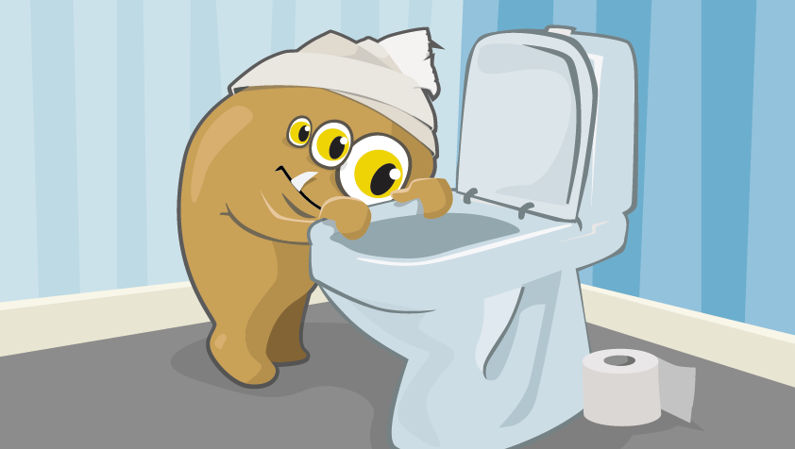
Notes:
BILD 3:
Towalett är ute och åker i avloppsrören och bestämmer sig för ett besök på en skolas toalett. När hon kommer in på toaletten ser hon att ett barn har glömt att spola ner sitt bajs.
Towalett bestämmer sig för att hänga med bajset så hon gör en av sina berömda toalettdykningar och följer efter bajset ner i avloppsröret. Avloppsrören är långa rör under marken. Där får bara vatten och kiss och bajs och toapapper åka annars kan det bli stopp. När det blir stopp ligger det en massa sopor som våtservetter och plåster i vägen! Soporna vill de andra monstren ha, de ska inte fulspolas ner i toaletten.

Slide 4
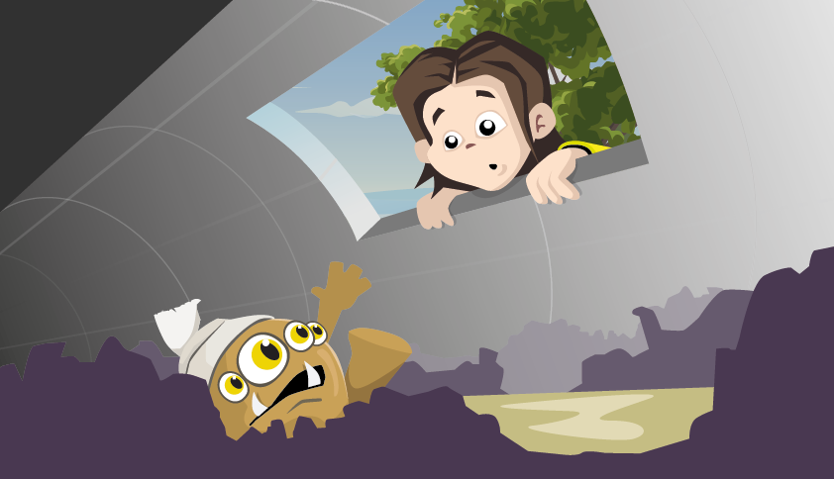
Notes:
BILD 4:
När Towalett var halvvägs framme till avloppsreningsverket var det ett stopp och hon kom inte fram utan trasslade in sig i alla fulspolningar.
Som tur är finns det alltid någon som jobbar när det blir problem med rören. Så rätt var det var tittade Anna ner på Towalett och tog bort stoppet så Towalett kunde åka vidare.
Efter en stund kom hon fram till avloppsreningsverket. Där görs vattnet rent från kiss, bajs och smuts. Towalett och bajset åker igenom ett galler som är fullt med sopor. Det finns tops, tandtråd och bomullstussar där. Äckligt! Reningsverket mår inte bra av sopor.

Slide 5
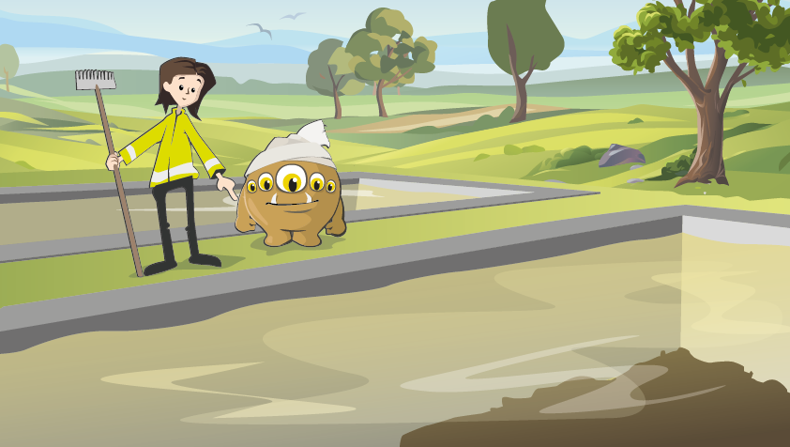
Notes:
BILD 5:
Towalett och bajset kommer fram till en massa olika bassänger och i en av bassängerna sjunker bajset till botten. Bajs går att göra om till många bra saker, i Hässleholm gör vi om det till biogas som blir till värme och el till våra hus vid reningsverket.
Towalett säger hej då till bajset och börjar gå runt uppe bland de olika bassängerna, hon gå nästan vilse för där är så många. Så dyker plötsligt Anna upp igen! Towalett tycker det är bra att hon har träffat Anna som kan förklara vad som händer i de olika bassängerna.

Slide 6
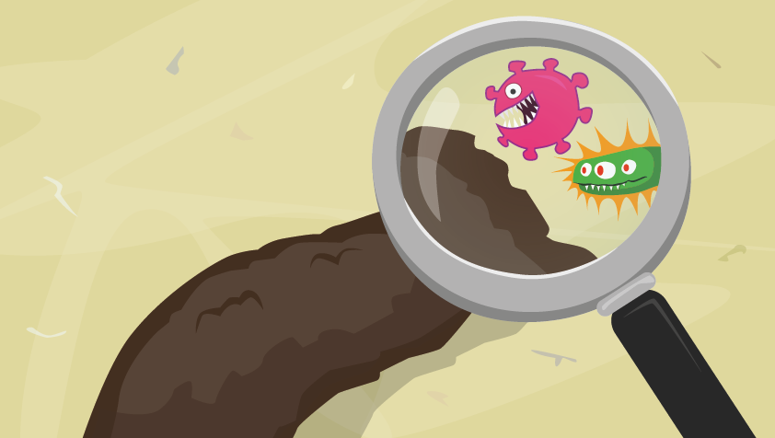
Notes:
BILD 6:
Anna förklarar att vattnet renas på olika sätt i de olika bassängerna. I en bassäng finns snälla bakterier som äter kiss och bajs. Om bajset och kisset skulle gå direkt ut i en sjö eller havet skulle det göra så att vattnet inte kan andas ordentligt. Då skulle en massa fiskar och växter i sjön eller havet må dåligt, därför är det jättebra att vi har bakterierna på reningsverket.
Men bakterierna mår dåligt av sopor och giftiga saker, som medicin och målarfärg. Därför får man aldrig spola ner något annat än kiss, bajs och toapapper.

Slide 7
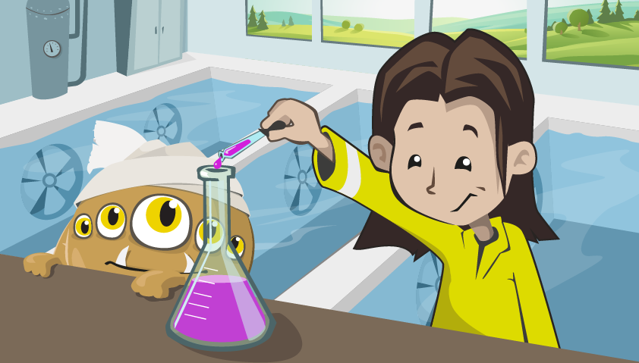
Notes:
BILD 7:
Anna och Towalett går in och tittar på bassängerna som ligger inne i ett av husen. Anna förklarar att här inne tillsätts kemikalier som gör att de sista partiklarna från bajs och kiss blir större och tyngre. Vattnet rörs runt med hjälp av stora undervattensfläktar och till sist sjunker de sista resterna från bajs och kiss ner och det rena vattnet går vidare till det sista steget här på reningsverket.
Det är ett stort filter med bergkross och sand, vattnet sjunker igenom det och där fastnar ännu fler partiklar. Anna berättar att om vi spolar ner giftiga ämnen i vasken eller toaletten så följer de med ut till nästa steg som är våtmarken.

Slide 8
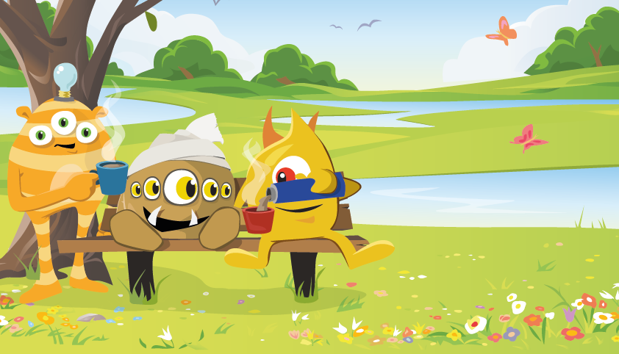
Notes:
Bild 8:
Towalett säger hej då till Anna och går till ett av hennes absoluta favoritplatser – våtmarken! Vattnet har nu lämnat reningsverket och pumpats till Magle våtmark. Där är vattnet i ungefär en vecka och växterna tar upp en massa näringsämne och gör vattnet ännu bättre!
Towalett tycker det har varit spännande att titta inne på avloppsreningsverket och hon har lärt sig så mycket. Men nu vill hon bara sitta och njuta i naturen med sina monsterkompisar och en kopp med varm choklad.

